Slide 1


ACCESSIBILItat web 1:
Conceptes Generals
Ferran Parellada
UF1843: Aplicació de tècniques d’usabilitat i accessibilitat a l’entorn client

Slide 2
Què ès l’acessibilitat web?
L'accessibilitat web consisteix en l'elaboració de pàgines web a Internet que puguin ser accessibles per a tots els usuaris independentment de les seves discapacitats (visuals, auditives, cognitives, motrius, tècniques o ambientals).
La accesibilidad web tiene como objetivo lograr que las páginas web sean utilizables por el máximo número de personas, independientemente de sus conocimientos o capacidades personales e independientemente de las características técnicas del equipo utilizado para acceder a la Web.
Si entenem la usabilitat com la facilitat d’us, l’accessibilitat seria la facilitat d’accés.
Català: https://ca.wikipedia.org/wiki/Accessibilitat_web
Español: https://es.wikipedia.org/wiki/Accesibilidad_web

Slide 3
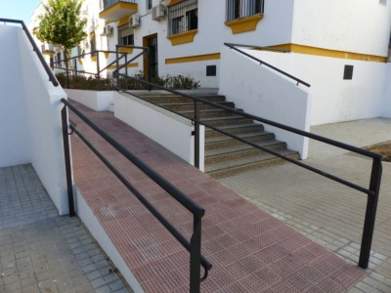
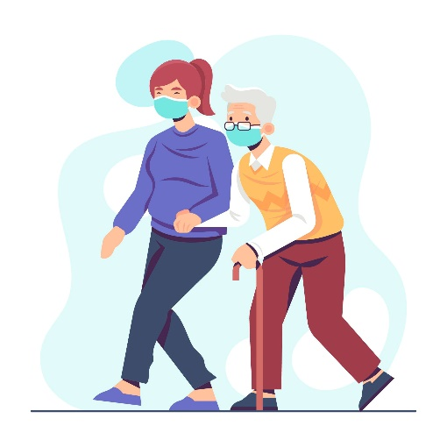

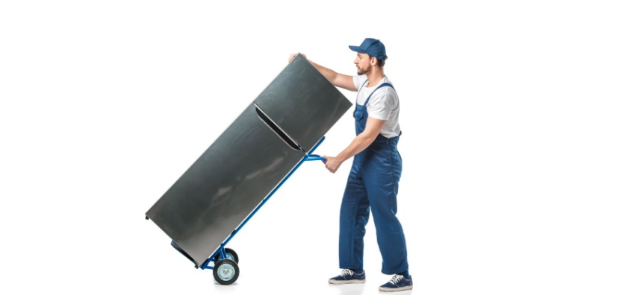
Rampes arquitectòniques
Idea: Edu Iglesias
Image by <a href="https://www.freepik.es/vector-gratis/voluntario-ayudando-personas-mayores_8422826.htm#page=5&query=anciano&position=22&from_view=search">Freepik</a>

Slide 4
Raons per a implementar webs accesibles:
Incloure persones amb diversitat funcional.
Millorar la usabilitat.
Millora el SEO
Imperatiu legal.

Slide 5

La web va néixer per a ser accesible:
“El poder del Web és a la seva universalitat. L'accés per a tothom sense importar-ne la discapacitat, n'és un aspecte essencial.”
Font de la imatge: By Paul Clarke - Treball propi, CC BY-SA 4.0, https://commons.wikimedia.org/w/index.php?curid=53878695

Slide 6
Important!
Procura evitar l’us dels termes:
persona discapacitada
minusvàlid
És pejoratiu, perquè la discapacitat no implica incapacitat
Utilitza millor
persona amb discapacitat
diversitat funcional
persona amb necessitats especials

Slide 7
Estàndards de l’accessibilitat web:
Word Wide Web Consortium (W3C)
Web Accessibility Initiative (WAI)
Web Content Accessibility Guidelines (WCAG)
Norma UNE-EN 301 549

Slide 8

WCAG 1.0 (1999)
S’organitza sobre 14 pautes per definir els principis generals dels disseny accesible. Es desprenen 65 punts de verificació (PV).
El nivel d’adequació o conformitat de cada PV pot ser:
  Simple A (A)
  Doble A (AA)
  Triple A (AAA)

Slide 9
WCAG 2.0 (2008)
Defineix 4 principis fonamentals per a l’accessibilitat dels continguts, definits per una paraula. El lloc web ha de ser:
  Perceptible
  Operable
  Comprensible
  Robust
WCAG 2.1 (2018)
Actualitza les pautes d’accessibilitat a les noves tecnologies.
Font : https://www.w3.org/WAI/standards-guidelines/wcag/new-in-21/es

Slide 10
Tipus de disfuncionalitats
Visuals
Auditives
Motores
Cognitives

Slide 11
Tipus de disfuncionalitats
Auditives:
Pèrdua total o parcial de l’audició
Motores:
Dificultats en el moviment de parts del cos
Cognitives-Perceptives:
Dificultats intel·lectuals
Dislexia
Desordre d’atenció

Slide 12

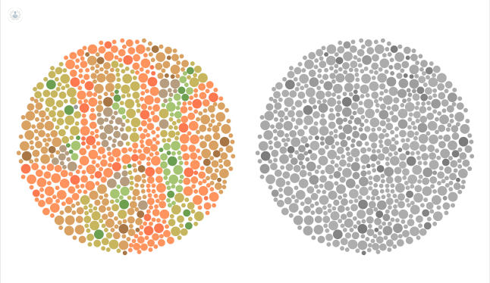
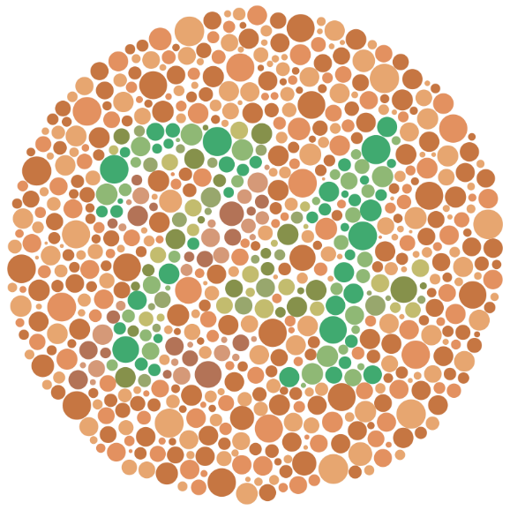
Tipus de disfuncionalitats
Visual:
Pèrdua total o parcial de visió
Daltonisme (acromatopsia)
Pronatopia
Deuteranopia
Fotosensibilitat

Slide 13
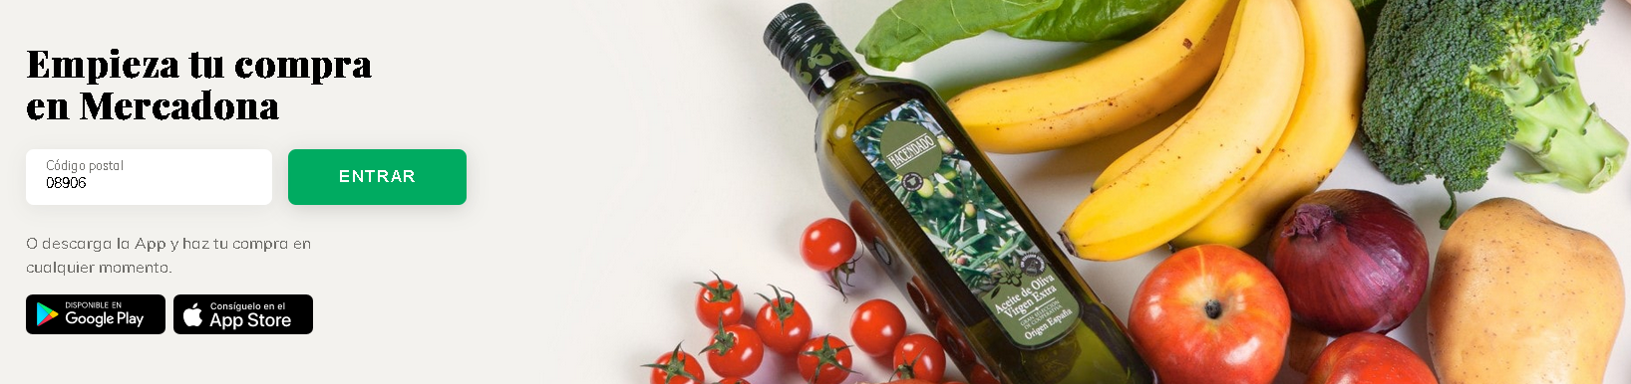
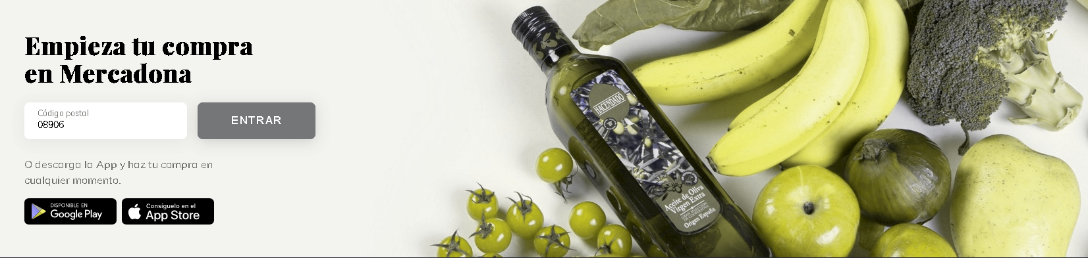
Pràctica:
Instal·la el complement NoCoffe a Firefox i prova...

Slide 14
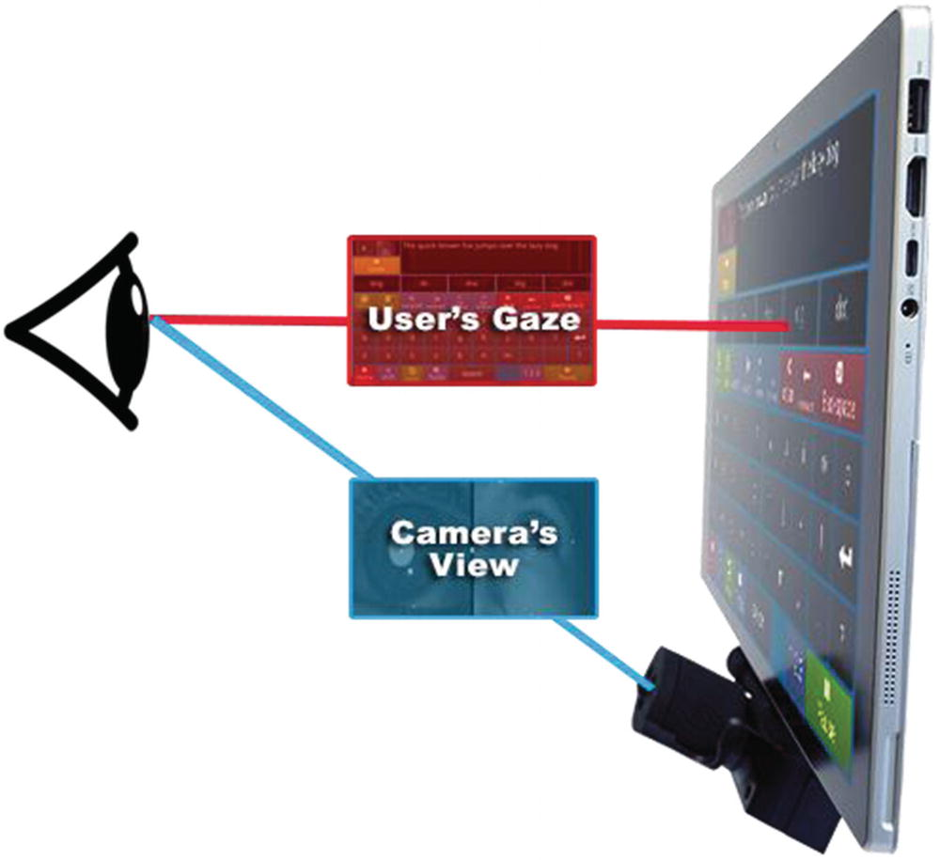
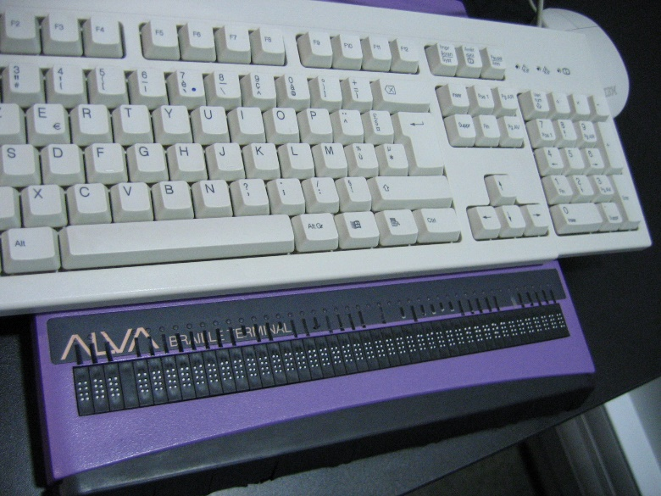
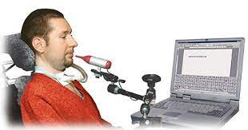
Tecnologies Assistives
Lectors Braille
Dispositius per paraplègics
Seguiment ocular
Lectors de pantalla
Imatge: By No machine-readable author provided. Mfaure assumed (based on copyright claims). - No machine-readable source provided. Own work assumed (based on copyright claims)., CC BY-SA 3.0, https://commons.wikimedia.org/w/index.php?curid=470797

Slide 15
Lectors de pantalla
Per a MAC: VoiceOver
Per a Android: TalkBack
Per a Linux: Orca, Linux Screen
Per a Windows: Jaws, NVDA, Narrator
Per a Chrome: ChromeVox

Slide 16
Eines de desenvolupament
A Chrome:
Mètriques: Lighthouse
Detecció d’errors: Wave
Pràctica: analitza les pàgines:
https://www.arngren.net/
https://www.lingscars.com/
https://tienda.mercadona.es/
https://www.renfe.com/es/es

Slide 17
En conclusió:
Tots podem ser usuaris de pàgines accesibles, i pot ser molt important en agun momento de la nostra vida.
L’accessibilitat web está regulada pel WAI, depenent del W3C.
A Europa hi ha normativa d’obligat compliment per a determinat tipus de pàgines: oficials, d’entitats escolars, sanitàries, infraestructures, bancs,...
Per a algunes disfuncions hi ha tecnologies de recolzament o assistives.
Hem d’utilizar eines de desenvolupament per a verificar l’accessibilitat de les pàgines.

Slide 18
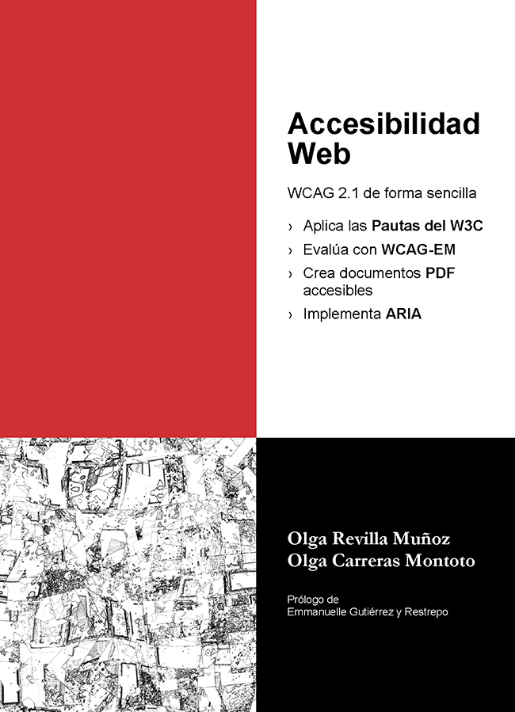
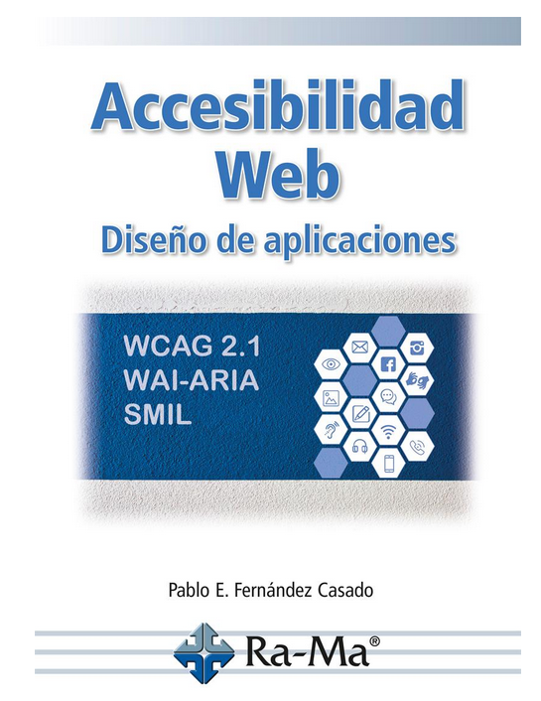
Per a saber-ne més...

Slide 19
Per a saber-ne més...
Carreras Mototo, Olga: Blog usable-accesible
https://olgacarreras.blogspot.com/2008/02/wcag-20.html
Universitat d’Alacant: Accesibilidad Web
http://accesibilidadweb.dlsi.ua.es/?menu=quees
Lado Barrientos, Vanessa: Influencia del uso de dispositivos de acceso
al ordenador en usuarios con lesión medular
cervical en las áreas de educación, trabajo y
tiempo libre, Universidade da Coruna, 2011
https://ruc.udc.es/dspace/bitstream/handle/2183/8262/TFG.VANESA.lado.pdf?sequence=5
W3C: WCAG 2.1 de un vistazo
https://www.w3.org/WAI/standards-guidelines/wcag/glance/es

